Slide 1

社区问答系统
Community Question Answering
CQA
刘李利
2013.05.07

Slide 2
互联网时代人们去哪里表达需求？
百度搜索
搜索引擎用户超过4亿
4亿
5亿
80%
的问题被百度知道
所覆盖
中国网民规模突破 5 亿
每天约30，000，000针对企业的答疑需求
且需求在增长
Notes:
百度知道企业平台——以强大的互联网问答优势，为企业搭建客服、营销网络服务平台。不仅是一个官方权威客服平台，也是基于企业与用户充分互动的高曝光度精准营销平台

Slide 3

目录
1
社区问答系统概述
2
国内外社区问答系统简介
3
社区问答系统研究综述
现有问题及未来研究方向
4

Slide 4
1.1 社区问答系统内涵
社区问答系统通过提供问题和答案的形式将有信息需求的提问者和乐于分享知识的回答者直接关联在一起，并允许用户对已有内容进行检索和评价，从而提供了相对搜索引擎更加直接和有效的信息获取方式。
交互性
特 性
开放性
Notes:
社区问答系统凭借其灵活的交互性和开放性特点，能够满足人们对于获取和分享知识的需求，而逐渐成为广受用户喜爱的知识共享平台。

Slide 5

1.2 典型的社区问答系统
搜搜问问
百度知道
Yahoo! Answers
知乎
其他还有 Quora，Formspring，米饭，略晓等专业的问答社区。

Slide 6
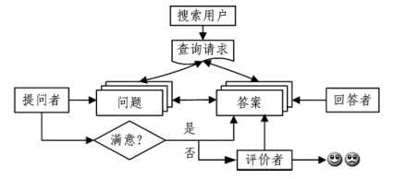
1.3 社区问答系统交互模式
CQA用户交互过程示意图

Slide 7








2 国内外社区问答系统
国外问答社区
国内问答社区
米饭网
Notes:
百度知道：全球最大中文互动问答平台，是一个基于搜索的互动式知识问答分享平台，是用户自己根据具有针对性地提出问题，通过积分奖励机制发动其他用户来解决该问题的搜索模式。同时，这些问题的答案又会进一步作为搜索结果，提供给其他有类似疑问的用户，达到分享知识的效果。用户既是百度知道内容的使用者，同时又是百度知道的创造者，在这里累积的知识数据可以反映到搜索结果中。通过用户和搜索引擎的相互作用，实现搜索引擎的社区化。
搜搜问问：腾讯旗下最大的互动问答社区，用户可以提出问题，解决问题，或者搜索其他用户沉淀的精彩内容，分享智慧，结交更多有共同爱好的朋友共同享受、探讨知识等。
知乎：效仿国外的Quora，注重社区的高质量，在知乎里回答问题会让人感到有压力。
面对知乎涉足问答领域，百度推出了类似的社会化问答网站百度新知（xinzhi.baidu.com），欲与之抗衡。同类产品还有前盛大公司员工李冲创建的米饭网（mifan.me）和为回答问题者提供金钱激励的略晓网（luexiao.com）。略晓是一个小额付费的问答社区，采用现金激励制度。

Slide 8


2.1 Quora
Quora是一个实名制的问答SNS网站， 2010年3月得到基准资本公司高达8600万美元的创业资金，2012年5月，在B轮筹资中募集了五千万美金。
Quora一开始采用邀请制，邀请的范围仅限于硅谷精英人士和社会名流；
2010年6月21日向公众开放，用户通过Google、Facebook或者Twitter帐号即可登陆，这是为了防止搜索引擎索引内容，但同时又让大众都可以参与；
Quora于2010年8月6日起允许Google等搜索引擎索引其内容，此举标志着Quora向大众开放迈出了坚实而又谨慎的一大步；
Quora的“肯定”功能和投票决定答案排序的功能会对内容质量有帮助。
Notes:
这是Quora能够始终保持实名制的重要原因。国内的问答网站虽然也批了SNS的外衣，然实名制却成为Quora与百度知道们的分水岭。

Slide 9


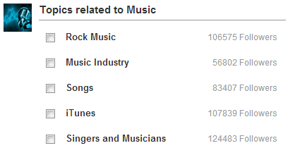
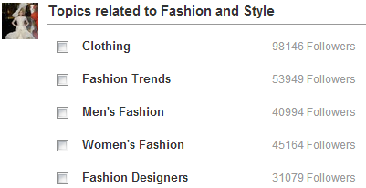


2.1 Quora
1
2
Choose your interests
Follow related topics

Slide 10
2.1 Quora
Q&A
SNS
Quora打破了以往问答网站信息对接信息的模式，真正实现了信息与人的对接。该社会化问答平台提供对问题、问题的答案或者回答问题的某些人的活动的订阅功能以及投票和关注功能。
Quora就是一个人们通过提问并对相同的问题感兴趣而结交的社区网站。

Slide 11
2.2 Formspring
Formspring 成立于2009年,目前有3000万注册用户,用户提交的问答数量达到了40亿条。
2012年6月, Formspring正式宣布 Pivot,将从一个社交问答网站转变成一个关注基于兴趣的对话社区。所有问题和答案都可以按照“Tag”分类，大到“音乐”，小到“Adele”。但后来其流量增长乏力，并且找不到一个可行的盈利模式，最终不得不宣布关闭，成为真正的一款“阅后即焚”（snapchat）项目。
Formspring在其官方博客宣布，于 3 月 31 日正式关闭，4 月 15 日后将永久性删除网站的所有数据。

Slide 12
2.3 知乎--与世界分享你的知识、经验和见解
知乎，在古汉语里是“知道吗”的意思，于2011年1月26日上线运营的社会化问答网站，产品形态类似于Quora，获得创新工场和启明创投的投资。
知乎在建立初期邀请了大量互联网界的知名人士，这被许多人理解为刻意培养高端的社区氛围。
知乎文化
在网站建立的初期，用户必须有知乎邀请才能注册进入。
邀请码可以通过知乎在一些社交网站的活动，或直接提交“加入知乎申请”获得。
邀请制度
Notes:
知乎：产品形态类似于Quora，理念“与世界分享你的知识、经验和见解”。知乎于2011年1月26日上线运营。2011年3月28日，创新工场董事长李开复透露创新工场已经投资知乎。启明创投也投资了知乎。
在网站建立的初期，用户无法直接注册知乎帐号，而必须有知乎邀请才能注册进入。注册用户邀请的获得与其在知乎社区的活跃度（提问和回答数、答案质量等）有关，而与注册时间没有关系。同时邀请码可以通过知乎在一些社交网站的活动，或直接提交“加入知乎申请”获得。为了维护知乎社区的信息质量，知乎的邀请制度持续过一段时间。现已可申请注册。

Slide 13
2.3 知乎--与世界分享你的知识、经验和见解
注册用户可以面向社群提出问题，也可以向指定的用户提出问题；
每个用户在首页都可以看到自己所关注用户所回答、关注、赞同的问题，也可以看到所关注话题的更新；
用户还可以邀请至多六名用户来回答某个问题；
为了让用户及时获取自己感兴趣的内容，知乎员工会收集一些用户感兴趣的高质量回答，通过“每周精选”或“知乎阅读”的方式推送给用户。
运作方式
知乎的社会化属性更强；
通过准实名注册的方式也增强了问答的针对性和可信度；
通过“投票”、“没有帮助”、“修改”等功能，每个用户都有规范和管理的权限，形成良币驱逐劣币的自发机制。
产品优势

Slide 14


2.4 略晓--让知识体现价值
“略晓”旨在通过互联网、移动互联网让每个人略晓的知识和信息体现价值。通过C2C的威客问答的模式，帮助提问者与回答者建立起一个公正公平的平台。提问者可以通过略晓将自己想知道的信息、知识提出来，并可以通过现金悬赏的形式，获得更精准和高质量的回答和服务。回答者可以通过回答问题，获得赞同，还能赚取现金。
广场
晓站
排名
所有问题：最近更新、等待回答
悬赏问题：最近更新、回答数量、 悬赏金额、截止时间
热门晓站、晓站热文、加入晓站、申请创建晓站
按积分、获得赏金、回答数量、胜出问题、被邀回答数量分别进行用户排名

Slide 15
2.4 略晓--让知识体现价值
语音识别
问答类社区真的适合用语音来回答问题吗？
网站在 2012 年夏天开放注册至今已有近20万注册用户，月活约1万；
略晓比较务实，知乎比较务虚，比如知乎上比较热闹的历史，科学类问题，在略晓少人问津。
小额付费问答社区
Notes:
回答问题时，除了可使用文字、表情和图片以外，还可以直接使用语音进行回答，在文字输入并不方便的手机上，语音回答无疑是一大便利。
问答类社区真的适合用语音来回答问题吗？一般的经验是，直接用语音回答的东西总比不上文字的回答那么清晰、有条理。作为一个问答社区，答案的质量更是社区之本，如果出现过多的低质量的语音回答，那社区就很有可能会因此受到伤害。

Slide 16
2.4 略晓--让知识体现价值
待解决问题
知识永久性价值和一次收费之间的矛盾
用户付费价值和回答价值之间的矛盾
用户付费发起问题与搜索、重复之间的矛盾
面临用户道德、评判公正性以及外部抄袭等问题
Notes:
虽然略晓的模式很创新，盈利和用户粘性上也很乐观，但目前仍有很多尚待解决的问题。比如知识永久性价值和一次收费之间的矛盾，用户付费价值和回答价值之间的矛盾，用户付费发起问题与搜索、重复之间的矛盾。除此之外，网站还有可能面临用户道德、评判公正性以及外部抄袭等问题。这些都不是技术问题，简单的模式或制度制定很难完美解决。

Slide 17

3 社区问答系统研究综述
问题检索、推荐及主客观性评价
随着日益增长的用户和数据资源，理解用户行为模式，准确定位用户需求，为用户的查询请求提供高质量的答案等成为CQA研究中亟待解决的问题。
内容质量检测
专家用户发现
用户行为分析

Slide 18
3 社区问答系统研究综述
用户行为分析
主要研究CQA社区中用户、问题和答案3个基本元素之间的统计关系，包括用户活跃性分布规律、用户动机、CQA问题所反映的用户需求特点等，从而为用户提供更好的信息服务提供依据 。
Notes:
将CQA中的问题分为事实类、观点类或两者综合3类，并分析了CQA中这3类问题随时间的变换规律， 表明CQA更有利于解决观点类和综合性问题，而对于事实类问题随问题数的增加，答案质量逐渐降低，非事实类问题通常能得到更多答案，用户活跃程度更高。
将用户参与CQA的问答过程的动机分为利他主义、学习、商业目的、自我能力证明和业余爱好等，而用户希望通过CQA获得如常识性知识、时事、领域知识、建议和观点等知识。

Slide 19
3 社区问答系统研究综述
内容质量检测和专家用户发现
CQA的开放性使一个用户可以直接从其他用户那里直接获取所需要的信息，然而，由于缺乏控制措施，由用户编辑的内容在质量上的差异较大。因此，从用户编辑的内容中检测出高质量的内容及对用户的权威度评价的方法研究是CQA成功的基础。
Notes:
对CQA中答案质量的分析表明，大约13%的答案为无价值的答案，更有大约1%的答案存在作弊行为，同时内容质量与用户的活跃程度和权威度存在密切关系。

Slide 20
3 社区问答系统研究综述
问题检索、推荐及主客观性判断
相似问题检索
问题推荐
主客观性判断
对问题的主客观性进行判断，通常被描述为分类问题。
针对用户查询请求，从CQA历史记录里检索与之相似的已解决问题，并将问题答案推荐给用户。
自动将恰当的问题推荐给合适的用户，节省回答者找到新问题的时间，同时帮助提问者更快获得高质量的答案。
Notes:
相似问题检索是指针对用户的查询请求，从CQA历史记录里检索与之相似的已解决问题，并将这些问题的答案推荐给用户，从而避免了用户重复提交问题，也方便用户更加快速地获取问题的答案。
尽管CQA吸引了大量用户参与，但仍有许多问题没有得到回答。在已解决的问题中，很大一部分答案的质量并不能让用户满意。只有20%的用户回答的问题数超过5个，造成这一现象的原因之一在于许多用户，即便是有经验的用户也很难从大量新提交的问题中找到感兴趣并有能力解决的问题。 在CQA中，用户通常需要浏览问题的分类结构，从成千上万的开放问题中找到感兴趣的问题，这一耗时费力的过程打消了许多用户参与的积极性。为了解决这一问题，问题推荐自动将恰当的问题推荐给合适的用户，节省回答者找到新问题的时间，同时帮助提问者更快获得高质量的答案。

Slide 21
3 社区问答系统研究综述
答案检索、摘要生成及用户对答案满意度的预测
答案检索
答案摘要生成
答案满意度预测
针对用户查询请求，答案检索直接向用户推荐满足其查询需求的高质量答案。
给定一个问题及其相应的答案集合，预测提问者对答案的满意度，有助于了解用户信息需求把握用户意图，并对答案进行排序。
为了充分利用用户给出的答案，提出对问题的所有答案进行摘要生产来代替单一的最佳答案，研究针对不同问题的摘要生产方法。
Notes:
同样是针对用户提交的新的查询问题，从历史数据中检索相关内容，以快速满足用户的信息需求，与相似问题检索的区别在于，答案检索直接向用户推荐满足其查询需求的高质量的答案。相似问题检索的研究中，较少考虑答案本身的内容和质量，而答案检索通常同时考虑问题和答案。

Slide 22

4 现有问题及未来研究方向
为用户提供个性化的搜索和推荐服务
CQA与即时搜索（twitter，微博等）相结合
CQA 用户交互网络中的社区结构及其演变规律、社区中用户感兴趣主题的演化规律
自动过滤恶意信息策略，改善用户体验

Slide 23

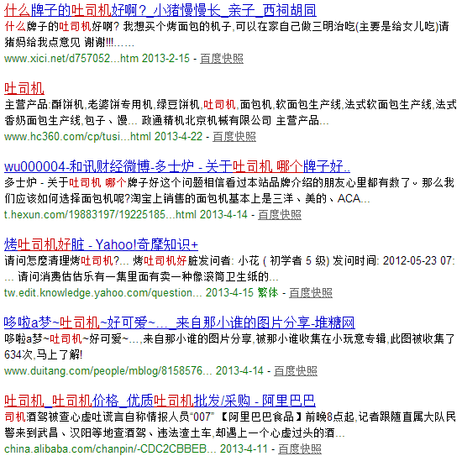
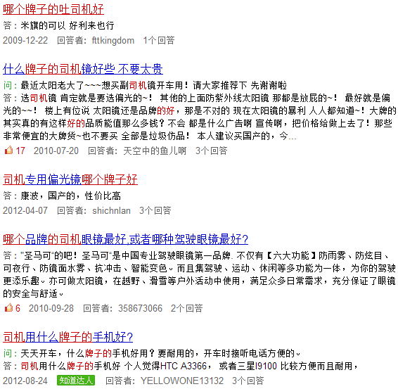

4 现有问题及未来研究方向
想买一个吐司机，买哪种好呢？
新浪微博社区与CQA相结合，或许更能实时性地满足用户的信息需求。

Slide 24

在此输入标题
谢 谢
“
“
输入文字
在此录入上述图表的综合分析结论
在此录入上述图表的综合分析结论
在此录入上述图表的综合分析结论
在此录入上述图表的综合分析结论

